Slide 1
北京市药品和医用耗材招采管理子系统
全瓷牙冠产品申报
生产机构用户

Slide 2
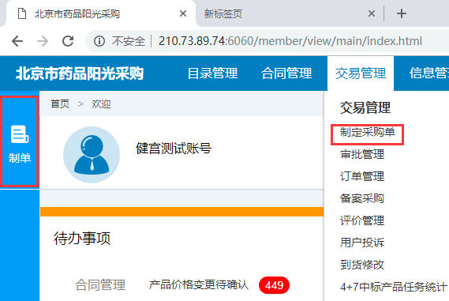
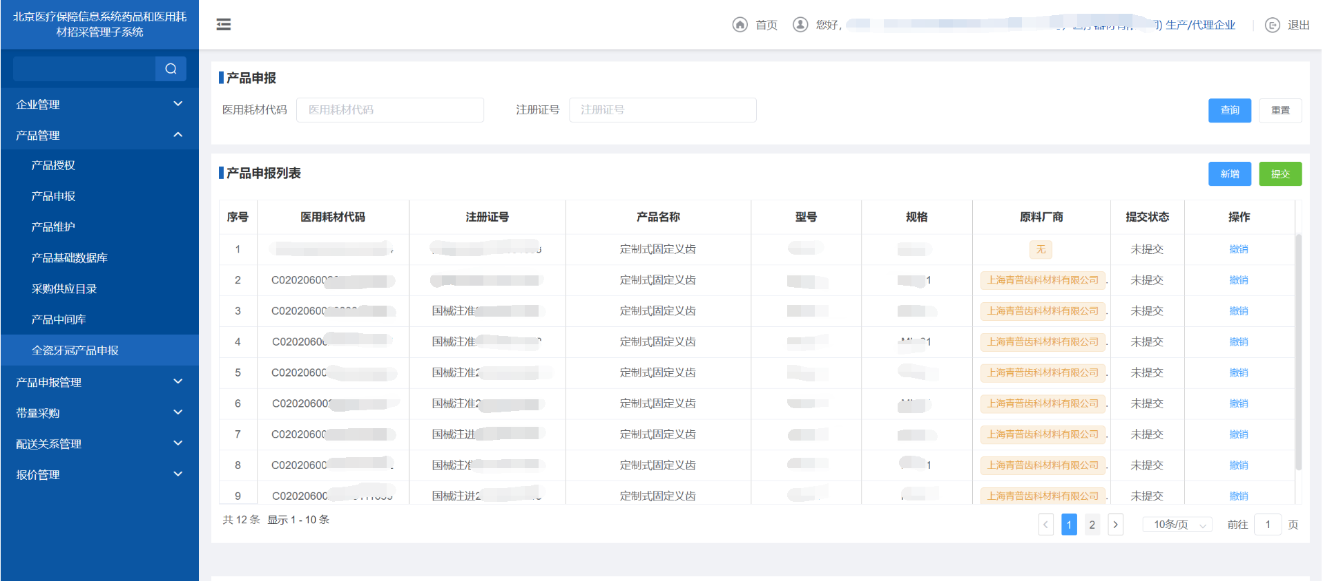
产品申报
2.点击【新增】按钮，进入新增申报产品页面
注：当前页面展示的是已申报的全瓷牙冠产品
1.点击“耗材招标管理-产品管理-全瓷牙冠产品申报”菜单

Slide 3
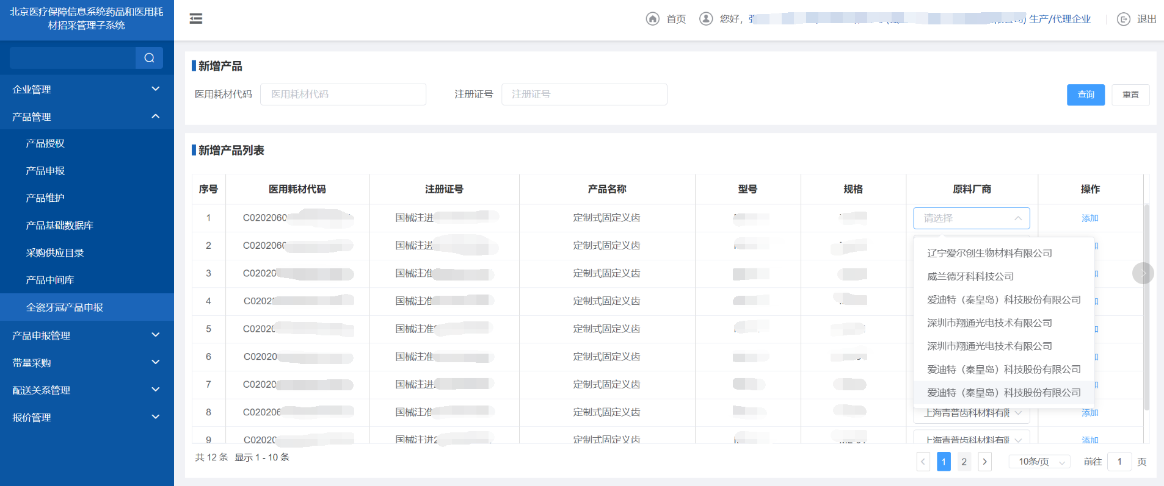
产品申报
4.点击【添加】按钮，将该原料厂商产品加入到申报列表中
注：同一编码下选择多个原料厂商请再次选择厂商点添加
3.选择要申报的具体产品（27位编码），点后后方下拉框选择对应原料厂商。
注：当前页面展示的是本单位在国家局完成注册的全瓷牙冠产品

Slide 4
产品申报
5、确认无误后点击【提交】按钮完成产品工作
注意：提交后将无法修改请谨慎操作
如果填报有误，可以点击【撤销】按钮该产品撤销申报

Slide 5
本部分手册内容完毕，请及时关注平台及网站动态信息

